Slide 1
第七章 网络安全基础知识（1）

Slide 2
提纲
7.1 网络安全问题概述
7.2 加密体制
7.3 数字签名
7.4 认证
7.5 密钥分配
7.6 互联网使用的安全协议
7.7 系统安全与安全防护思路的变化

Slide 3
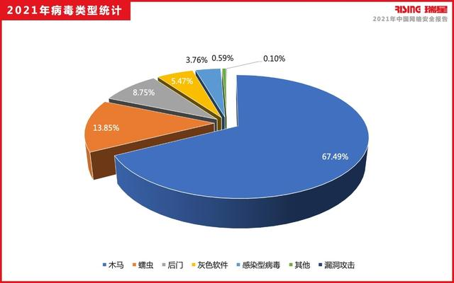
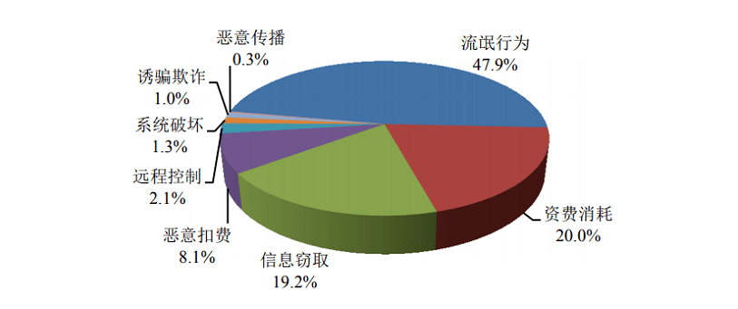
网络安全问题概述
随着计算机网络的发展，网络中的安全问题日趋严重
本节首先概述
计算机网络面临的安全性威胁
计算机网络通信安全目标
数据加密模型
据统计，由于网络安全问题(恶意攻击、病毒等)，每年全球因安全问题造成的损失约4000亿美元
目前互联网针对安全问题不是一个系统性的解决方案，基本处于被动应对状态

Slide 4
计算机网络面临的安全性威胁
网络信息安全的要害即防止通过改变知识状态造成不希望的后果
对信息进行窃取，会使窃取者知道信息拥有者不希望他知道的事情
对信息进行破坏，会使信息的拥有者失去对信息的拥有，不再知道他本来知道的事情
属主+ 知识

Slide 5
计算机网络面临的安全性威胁
攻击类型分类
被动攻击
主动攻击
源站
目的站
源站
目的站
源站
目的站
源站
目的站
恶意
程序
拒绝
服务
截获
篡改
被动攻击
主 动 攻 击

Slide 6
计算机网络面临的安全性威胁
被动攻击
指攻击者从网络上窃听他人的通信内容，通常把这类攻击称为截获
被动攻击中，攻击者只是观察和分析数据包，以便了解所交换的数据的某种性质，但不干扰信息流
这种被动攻击又称为流量分析 (traffic analysis)
源站
目的站
源站
目的站
源站
目的站
源站
目的站
恶意
程序
拒绝
服务
截获
篡改
被动攻击
主 动 攻 击

Slide 7
计算机网络面临的安全性威胁
主动攻击
篡改：故意篡改网络上传送的报文，有时也称为更改报文流
恶意程序：种类繁多，对网络安全威胁较大的主要包括：病毒、蠕虫、特洛伊木马、逻辑炸弹、后门入侵、流氓软件等
拒绝服务：指攻击者向互联网上的某个服务器不停地发送大量分组，使该服务器无法提供正常服务，甚至完全瘫痪
源站
目的站
源站
目的站
源站
目的站
源站
目的站
恶意
程序
拒绝
服务
截获
篡改
被动攻击
主 动 攻 击

Slide 8
计算机网络面临的安全性威胁
源站
目的站
拒绝
服务
主动攻击
篡改：故意篡改网络上传送的报文，有时也称为更改报文流
恶意程序：种类繁多，对网络安全威胁较大的主要包括：病毒、蠕虫、特洛伊木马、逻辑炸弹、后门入侵、流氓软件等
拒绝服务：指攻击者向互联网上的某个服务器不停地发送大量分组，使该服务器无法提供正常服务，甚至完全瘫痪
分布式拒绝服务 DDoS (Distributed Denial of Service)：从互联网上的成百上千的网站集中攻击一个服务器
耗尽资源
耗尽网络带宽

Slide 9
计算机网络通信安全目标
4种基本安全服务
机密性（Confidentiality）
完整性（Integrality）
真实性（Authenticity）
不可抵赖性（Non-repudiation）

Slide 10
计算机网络通信安全目标
机密性（Confidentiality）
除了收发双方之外，任何其他截获这些信息的人无法从字面上解读、也无法凭借现阶段可获得的计算资源将原文还原，只有共享秘密的接收方才能够正确解密并阅读
完整性（Integrality）
确保接收方收到的消息，是发送方发出的，传输过程中未被破坏
通过对原文进行的某种操作，得到原文的一个“忠实的”缩影。在现阶段可以获得的计算资源条件下，对原文的任何一点改动，都会导致相应缩影的改动，以此来保证接收方收到的信息恰恰就是发信方发出的原文，没有经过任何篡改和破坏

Slide 11
计算机网络通信安全目标
真实性（Authenticity）
接收方能够验证发送方的身份，确保消息来源于真实的发送方
通过对原文进行的某种操作，得到发信方在原文上的一个“签名”。一个在现阶段可以获得的计算资源条件下，这个签名很容易验证但很难模仿，以此来确认接收到的信息确实是发信方发的，不是别人仿冒的
不可抵赖性（Non-repudiation）
通过上述的“签名”，来确认发信方确实发了接收方收到的信息
不能否认：在现阶段可以获得的计算资源条件下，如果不是发信方发的，将无法解释接收方何以能够收到具有那样“签名”的信息（数学上保证：别人无法伪造一个签名）

Slide 12
计算机网络安全相关的基本概念
密码
对信息的一种编码和解码手段，通过数学原理保证了知道某个关键秘密的人之间可以使用这种手段在有敌人、敌对势力存在的通信环境中安全地、放心地通信，而不知道这个关键秘密的第三方却不可能有足够的计算资源破译他们之间的通信或交易的内容
“足够的计算资源”是一个相对的概念，在不同历史时期有不同的界定
密码所承诺的通信和交易的安全，也是一个相对的概念

Slide 13
计算机网络安全相关的基本概念
密码学 (cryptology)：包括密码编码学和密码分析学
密码编码学 (cryptography) ：密码体制的设计学
密码分析学 (cryptanalysis) ：在未知密钥的情况下从密文推演出明文或密钥的技术

Slide 14
计算机网络安全相关的基本概念
理论上不可破
如果不论截取者获得了多少密文，但在密文中都没有足够的信息来唯一地确定出对应的明文，则这一密码体制称为无条件安全的，或称为理论上是不可破的
计算上安全
如果密码体制中的密码不能被可使用的计算资源破译，则这一密码体制称为在计算上是安全的

Slide 15
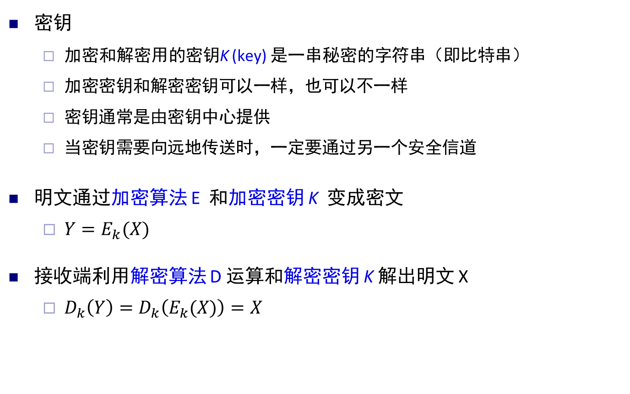
计算机网络安全相关的基本概念
密钥
加密和解密用的密钥K (key) 是一串秘密的字符串（即比特串）
加密密钥和解密密钥可以一样，也可以不一样
密钥通常是由密钥中心提供
当密钥需要向远地传送时，一定要通过另一个安全信道
明文通过加密算法 E 和加密密钥 K 变成密文
$Y=E_{k}(X)$
接收端利用解密算法 D 运算和解密密钥 K 解出明文 X
$D_{k}\left(Y\right)=D_{k}\left(E_{k}(X)\right)=X$

Slide 16
数据加密模型
用户 A 向 B 发送明文 X，通过加密算法 E 运算后，得出密文 Y
截获
截取者
篡改
A
B
E 运算
加密算法
密文 Y
密文 Y
D 运算
解密算法
互联网
明文 X
明文 X
加密密钥 K_{E}
解密密钥 K_{D}
安全信道
密钥源
机密性？完整性？

Slide 17
提纲
7.1 网络安全问题概述
7.2 加密体制
7.3 数字签名
7.4 认证
7.5 密钥分配
7.6 互联网使用的安全协议
7.7 系统安全与安全防护思路的变化

Slide 18
加密体制
流 (序列)密码（略）
移位密码等
分组密码
对称密钥密码体制
公钥密码体制

Slide 19
对称密钥密码体制
对称密钥密码体制
加密密钥与解密密钥相同的密码体制
优点：效率高、易实现
缺点：密钥的分发和管理不易
安全性问题（需要另外的安全信道发送）
管理复杂性问题（N个人两两通信需要多少个秘钥？）
加密密钥K
相同密钥
解密密钥K
Alice
Bob
明文
E 运算
加密算法
密文
互联网
密文
D 运算
解密算法
明文

Slide 20
对称密钥密码体制
数据加密标准 DES
属于对称密钥密码体制，是一种分组密码
在加密前，先对整个明文进行分组，每一个组长为 64 位
然后对每一个 64 位二进制数据进行加密处理，产生一组 64 位密文数据
最后将各组密文串接起来，即得出整个的密文
使用的密钥为 64 位 (实际密钥长度为 56 位，有 8 位用于奇偶校验)
输入
64 位明文
初始置换 IP
56
位
密
钥
L₀(32位)
R₀(32位)
K₁(48位)
第1轮计算
…
…
L₁₅(32位)
R₁₅(32位)
K₁₆(48位)
第 16 轮计算
32 位变换
末置换 IP⁻¹
输出
64 位密文

Slide 21
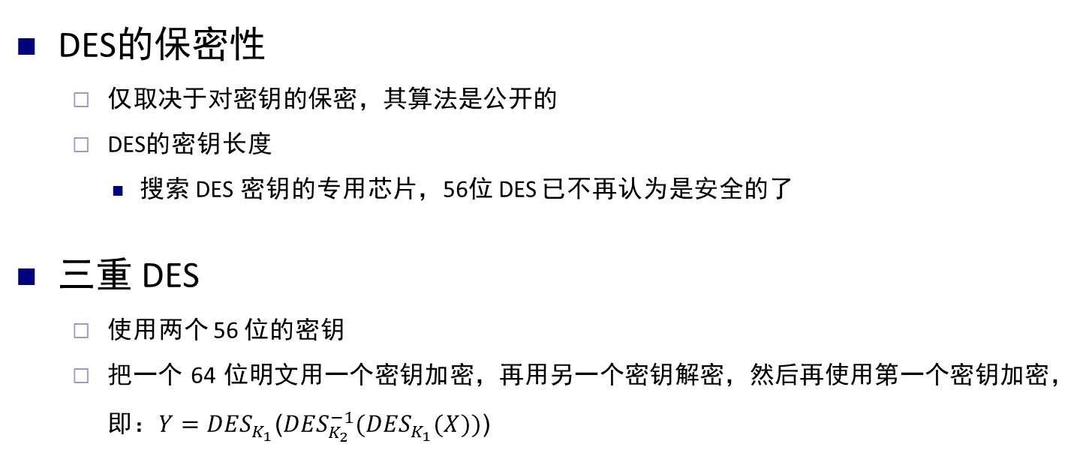
对称密钥密码体制
DES的保密性
仅取决于对密钥的保密，其算法是公开的
DES的密钥长度
搜索 DES 密钥的专用芯片，56位 DES 已不再认为是安全的了
三重 DES
使用两个 56 位的密钥
把一个 64 位明文用一个密钥加密，再用另一个密钥解密，然后再使用第一个密钥加密，即：$Y={DES}_{K_{1}}$(${DES}_{K_{2}}^{−1}({DES}_{K_{1}}(X))$)
K₁
K₂
K₁
K₁
K₂
K₁
明文
密文
密文
明文
E
D
E
D
E
D
加密
解密

Slide 22
公钥密码体制
公开密钥密码体制 (公钥密码体制)
非对称密钥密码体制，即加密密钥与解密密钥不同
加密密钥 (即公钥) PK 是公开的，而解密密钥 (即私钥或密钥) SK 是需要保密的
由已知加密密钥 PK 推导出解密密钥 SK 在计算上是不可行的
加密算法 E 和解密算法 D 也都是公开的
公钥密码体制产生的主要原因
对称密钥密码体制的密钥分配问题
对数字签名的需求

Slide 23
公钥（非对称）密码体制
意见箱

Slide 24
公钥（非对称）密码体制
Alice
Bob
明文
明文
Bob的公钥
Bob的私钥
密文

Slide 25
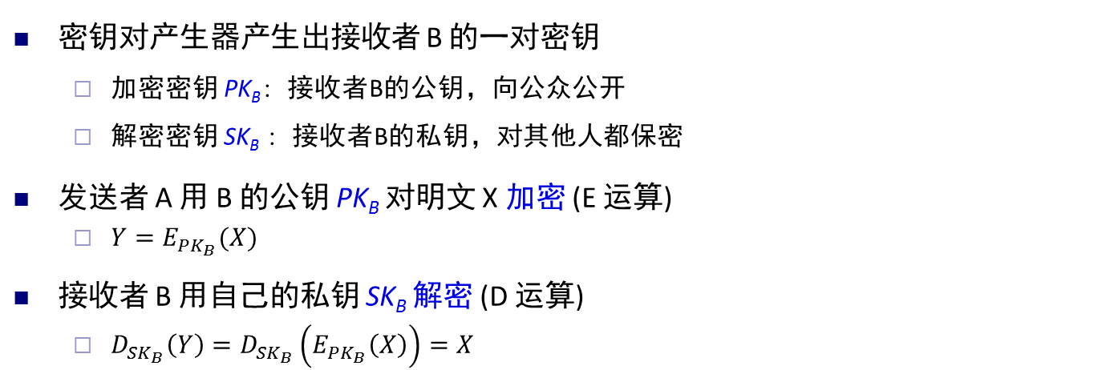

公钥密码体制
Bob公钥PK_{B}
不同密钥
Bob私钥SK_{B}
Alice
Bob
明文
E 运算
加密算法
密文
互联网
密文
D 运算
解密算法
明文

Slide 26
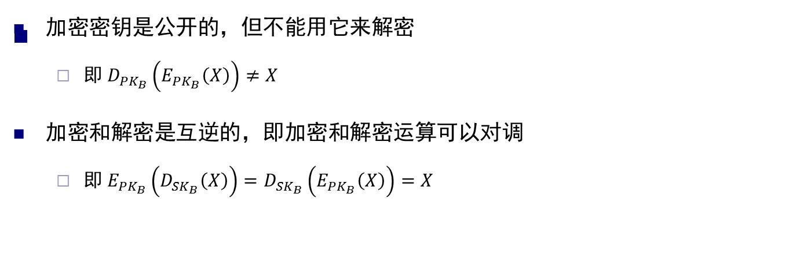
公钥密码体制
Bob公钥PK_{B}
不同秘钥
Bob私钥SK_{B}
Alice
Bob
明文
E 运算
加密算法
密文
互联网
密文
D 运算
解密算法
明文

Slide 27
公钥密码体制
公钥密码体制特点
效率较低 (计算复杂)
公钥加密算法的开销较大，在可见的将来还看不出来要放弃传统的对称加密方法
安全性好（破解需要的计算量更大）？？
任何加密方法的安全性取决于密钥的长度，以及攻破密文所需的计算量，在这方面，公钥密码体制并不比对称加密体制有更明显的优势
密钥管理相对容易
需要密钥分配协议

Slide 28
公钥密码体制
加密
如果某一信息用公钥加密，则必须用对应的私钥解密，这就是实现保密的方法
数字签名
如果某一信息用私有密钥加密，则必须用公开密钥解密，这就是实现数字签名的方法

Slide 29
提纲
7.1 网络安全问题概述
7.2 加密体制
7.3 数字签名
7.4 认证
7.5 密钥分配
7.6 互联网使用的安全协议
7.7 系统安全与安全防护思路的变化

Slide 30
数字签名
用于证明真实性，必须保证以下三点
源认证：接收者能够核实发送者对报文的签名，证明其来源
不可抵赖性：发送者事后不能抵赖对报文的签名
防伪造、防篡改：其它人不能伪造对报文的签名
基于公钥算法实现数字签名

Slide 31
数字签名
基于公钥体制实现数字签名
源认证：除 A 外没有别人能具有 A 的私钥，所以除 A 外没有别人能产生这个密文，因此 B 相信报文 X 是 A 签名发送的
不可抵赖性：若 A 要抵赖曾发送报文给 B，B 可将明文和对应的密文出示给仲裁者，仲裁者很容易用 A 的公钥去证实 A 确实发送 X 给 B
防伪造、防篡改：若 攻击者 将 X 伪造成 X‘，则 攻击者无法用A的私钥进行签名， 验证失败，证明此报文已经不可靠（完整性遭到破坏）
Alice私钥SK_{A}
Alice公钥PK_{A}
Alice
签名
核实签名
Bob
明文
E 运算
加密算法
签名
+明文
互联网
签名
+明文
D 运算
解密算法
明文

Slide 32

具有保密性的数字签名
同时实现秘密通信和数字签名
A 的私钥 SK_{A}
B 的公钥 PK_{B}
B 的私钥 SK_{B}
A 的公钥 PK_{A}
A
因特网
B
签名
加密
密文
解密
核实签名
D 运算
E 运算
D 运算
E 运算
明文 X
明文 X
加密与解密
签名与核实签名

Slide 33

Any
Questions
谢谢！

